Slide 1
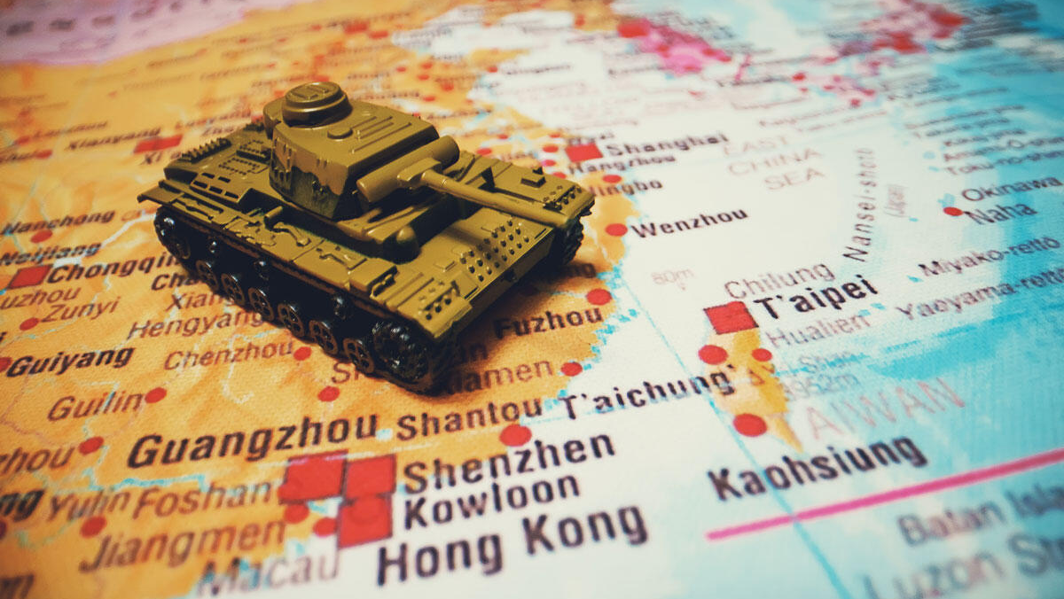
Zeitungsartikel
Hrbek Thienel

Slide 2
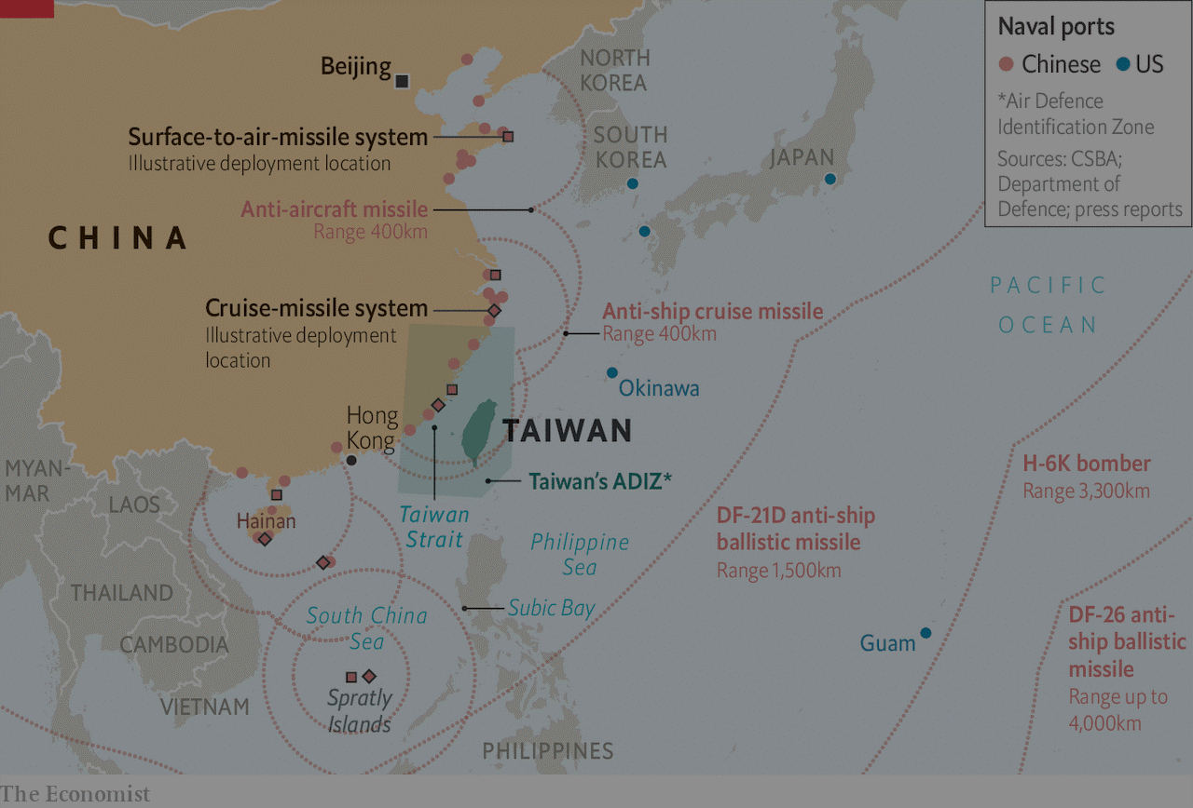
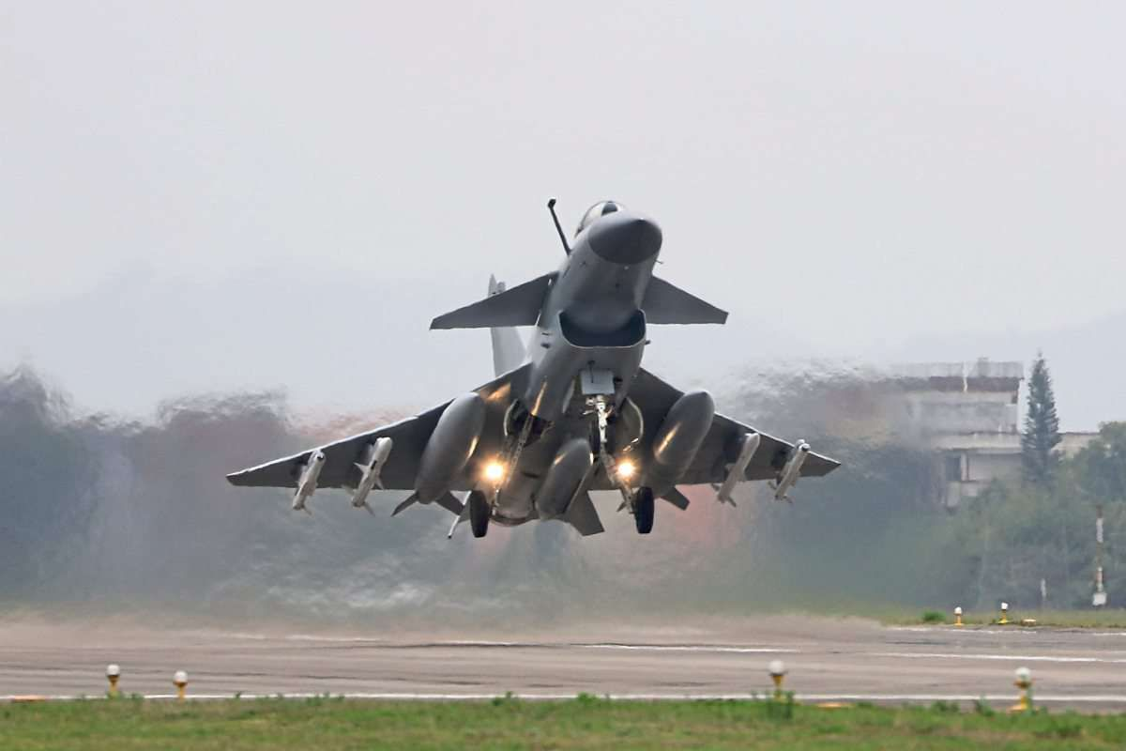
33 chinesische Jets nahe Taiwan gesichtet – Taipeh könnte wieder Verbündeten im Pazifik verlieren
Der Standard
27. Jänner 2024
China – Taiwan Konflikt

